Slide 1

MODERNÍ NÁSTROJE EFEKTIVNÍHO MANAGEMENTU (2. tutoriál)
M. Rössler

Slide 2
4. VYBRANÉ NÁSTROJE MANAGEMENTU ZMĚN A INOVACÍ

Slide 3
MANAGEMENT ZMĚN A INOVACÍ

Slide 4
ŘÍZENÍ ZMĚN (CHANGE MANAGEMENT)
Řízení změn je oblast, která se zaměřuje na změny, na jejich zavádění a prosazování do života organizace.
Řízení změn navazuje na obecný management, staví na sociální psychologii a organizačním chování, používá sociotechniku a dotýká se také kultury organizace.

Slide 5
„Nejtěžší ze všeho je měnit myšlení lidí“ (P. F. Drucker)

Slide 6
ZMĚNY
Změny jsou základní charakteristikou života organizací, které se musí umět vypořádat zejména s rychlými změnami okolního prostředí.
Peter F. Drucker definoval koncem osmdesátých let pojem turbulence v podnikovém řízení.
Z tohoto všeho vyplývá vyšší důraz na řízení v proměnlivém prostředí a management se tím stává z velké části řízením změn.

Slide 7
ZÁKLADNÍ TYPY ZMĚN
Rozvojové (strategické)
Provozní

Slide 8
STRATEGICKÉ (ROZVOJOVÉ) ZMĚNY
Jsou to takové změny, které vyvolávají další změny v procesech a zdrojích organizace, jsou součástí strategického řízení a mají delší životní cyklus. Typickým příkladem takových změn je budování strategie firmy formou strategického řízení. To zajišťuje, že se věci nedějí náhodně, ale podle předem naplánovaných, dlouhodobých záměrů - a takové strategické řízení změn v organizaci zajišťuje, že je strategických cílů dosaženo.
Jedná se tedy o řízení změn, které zasahují celou organizaci a to zaváděním těchto změn (implementace změn).
Takové změny jsou mnohdy realizovány formou projektů s využitím projektového řízení.

Slide 9
PROVOZNÍ ZMĚNY
Jsou to takové změny, které nemají zásadní vliv na změnu procesů, řízení či fungování organizace. Mohou se týkat dílčí změny procesů, technologií, nebo změn v průběhu projektů (bez vlivu na výsledek projektu samotného).

Slide 10
ŘÍZENÍ ZMĚN V ORGANIZACI
Řízení změn v organizaci je jednou z manažerských dovedností, která je nezbytná pro úspěšný pohyb vpřed.
Kromě samotného řízení procesu změny zahrnuje i schopnost změny předvídat, včas se přizpůsobit, připravit a rychle reagovat.
Proto s řízením změn souvisí další oblasti, jako jsou marketingový průzkum, průzkum trhu, analýza konkurence, prognózování, simulace a další.

Slide 11
ŘÍZENÍ ZMĚN V KONTEXTU OSTATNÍCH VĚD
Řízení změn se ale především zaměřuje na samotné změny, na jejich zavádění a prosazování do života organizace.
Řízení změn navazuje na obecný management, staví na sociální psychologii a organizačním chování, používá sociotechniku, různé metody analýzy dopadů a další.
Dotýká se také kultury organizace, protože většina změn souvisí se změnou myšlení a chování lidí.
Někdy se mluví o transformaci a o transformačním řízení (resp. o transformačním vedení), čímž se těsně navazuje na koncept leadershipu.

Slide 12
„Mnohem lepších výsledků dosáhneme, nebudeme-li změny řídit, ale vést.“ (P. Kotter)

Slide 13
ŘÍZENÍ INOVACÍ (INNOVATION MANAGEMENT)
Řízení inovací se zabývá zaváděním něčeho nového do fungování a chodu organizace/podniku nebo do portfolia jejích/jeho výrobků či služeb. Inovace úzce souvisí s řízením kvality a proto uvedené metody se vzájemně značně překrývají.

Slide 14
„Řízení inovací se zabývá zaváděním něčeho nového do fungování a chodu organizace/podniku nebo do portfolia jejích/jeho výrobků či služeb. Inovace úzce souvisí s řízením kvality a proto uvedené metody se vzájemně značně překrývají.“ (P. F. Drucker)

Slide 15
„Úspěšní inovátoři jsou konzervativní; to je nutnost. Nejsou orientováni na rizika, jsou orientováni na příležitosti.“ (P. F. Drucker)

Slide 16
ŘÍZENÍ INOVACÍ
Tato oblast obsahuje tematicky vše, co se týká inovací v organizacích a podnicích.
Jsou zde shrnuty různé metody řízení a analytické techniky, jejichž předmětem jsou inovace.
Bez inovací se totiž žádný podnik, organizace ani společnost nevyvíjí dopředu.
Schopnost řídit inovace je tedy přirozenou schopností, která pomáhá zavádění nových či vylepšených výrobků, služeb, procesů, postupů a dalších věcí.
Inovace úzce souvisí s řízením kvality, protože zvyšování kvality přináší také inovace a proto uvedené metody se vzájemně značně překrývají.

Slide 17
INOVACE
Inovace představují generování a zavádění nových myšlenek, nápadů do praxe.
Proto úzce souvisí s kreativitou - inovace je výsledek kreativního přístupu a vyvolává kvalitativní změnu v řízení, procesech, výrobcích či službách a zákazník tuto změnu ocení jako novou přidanou hodnotu, za kterou je ochoten zaplatit.

Slide 18
ZÁKLADNÍ OBLASTI INOVACÍ
Inovace produktů - zavádění do výroby a na trh nových nebo výrazně vylepšených výrobků či služeb.
Inovace technologií - zavádění nových nebo výrazně zlepšených výrobních technologií.
Marketingová inovace - zavádění nových prodejních kanálů (např. e-Comerce) nebo jiných prodejních či marketingových aktivit.
Inovace v procesech - zlepšování, optimalizace či reengineering procesů
Inovace řízení organizace - zavádění nových metod řízení, manažerských postupů, motivačních systémů procesů (například přístupy Lean přístup, Six Sigma, apod.)

Slide 19
METODY ŘÍZENÍ INOVACÍ
Blue Ocean Strategy
CAF
DMAIC
Demingův cyklus (PDCA)
EFQM Excellence Model
Kaizen
Kroužky kvality (Quality Circles)
Open Innovation
Six Sigma
TRIZ
TQM – Total Quality Management
User Centered Design

Slide 20
SMART

Slide 21
CO JE TO SMART?
SMART je analytická technika pro navrhování specifických cílů v řízení a plánování.
SMART je akronym z počátečních písmen anglických názvů vlastností cílů:
S - Specific – tedy cíl by měl být specifický, konkrétní, jasně definovaný.
M - Measurable – když je cíl konkrétní, je také měřitelný. Je to důležité pro jasné dokázání, že cíle bylo dosaženo.
A - Achievable/Acceptable – cíl by měl být také dosažitelný (ve stanoveném čase), nebo přijatelný těmi pracovníky, jimž je nastaven.
R - Realistic/Relevant – cíl by měl být realistický a relevantní (vzhledem ke zdrojům potřebným k jeho dosažení).
T - Time Specific/Trackable – cíl by měl být časově specifický, tedy s jasným termínem a jeho plnění by mělo být v čase sledovatelné.

Slide 22
SMART CÍLE
Tedy každý z cílů by měl splňovat všechny tyto vlastnosti, aby byl dobře splnitelný.
V případě že je nesplňuje je buď špatně definovaný nebo se jedná o široký strategický cíl - pak je ale k němu zapotřebí vytvořit specifické cíle, které budou SMART vlastnosti splňovat.

Slide 23
METODA SMART V PRAXI
Metoda SMART se používá pro návrh cílů (zejména specifických cílů).
Při jejich návrhu musí být dodržena podmínka SMART pro jednotlivé cíle a jejich metriky.
To znamená, že každý cíl musí být specifický, měřitelný, dosažitelný, realistický a časově sledovatelný.
Pokud tyto vlastnosti mít nebude, bude se těžko předávat ke splnění nebo se bude těžko jeho splnění prokazovat.

Slide 24
CÍLE

Slide 25
CÍL
Cíl (anglicky Objective) je popis žádoucího cílového stavu, kterého chce jednotlivec, tým, organizační útvar či celá organizace dosáhnout v určité oblasti svého podnikání či jiných aktivit.
Cíle jsou obecně základem řízení - jsou používány v plánování, zejména ve strategickém řízení, ale také v řízení provozu.
Moderně a systematicky pojaté cíle nastavené v organizacích vycházejí z principů vzájemné vyváženost (viz např. Balanced Scorecard).

Slide 26
CÍLE V MANAGEMENTU ORGANIZACE
Cíle jsou podobně jako vize součástí motivačních faktorů v organizaci.
Lze říci, že každá organizace musí mít stanoveny nějaké cíle, ať se jedná o dosažení obratu, zisku podílu na trhu, úrovně kvality služeb či úplně jiné cíle.
Cíle v organizaci konkretizují vizi, pomáhají manažerům řídit a motivovat pracovníky.
Stejně jako vize i společné cíle pomáhají “táhnout za jeden provaz směrem k jejímu naplnění”.

Slide 27
RŮZNÉ DRUHY CÍLŮ V PRAXI
Cíle v organizaci navazují na její poslání, formulovanou vizi.
Správně definované cíle splňují podmínky a principy SMART (jsou konkrétní, měřitelné, dosažitelné, realistické a časově dosažitelné).
Dosahování měřitelných cílů je měřeno a verifikováno pomocí indikátorů či metrik.

Slide 28
STRUKTURA CÍLŮ
Hlavně ve větších firmách může být stanoveno více cílů než je uřiditelné, (například když každé oddělení nebo divize firmy má své cíle).
Z toho důvodu se zavádí určitá hierarchie cílů, na jejímž vrcholu stojí strategické cíle a ty jsou pak dále rozděleny na další, specifické cíle.
Ty mohou být také dále vrstveny.
Mělo by ovšem platit pravidlo, že nižší cíle vždy musí naplňovat cíle vyšší (zejména strategické).

Slide 29
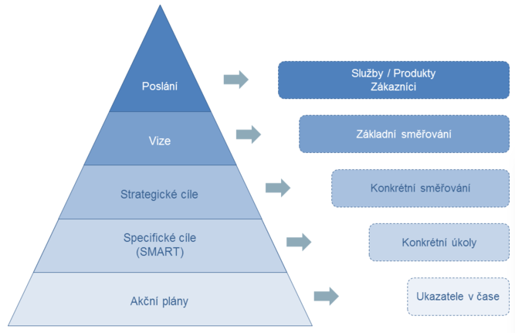
HIERARCHIE CÍLŮ

Slide 30
PŘÍKLAD
Například výroba bude mít cíle snížení zmetkovitosti, cílem skladů bude snížení skladových zásob, cílem logistiky bude zlepšení rozvozu materiálu nebo výrobků.
Všechny tyto cíle budou naplňovat strategický cíl, kterým je snížení nákladů o 2%.

Slide 31
ŘÍZENÍ PODLE CÍLŮ (MBO)
Řízení podle cílů (anglicky Management by Objectives, zkratka MBO) používá se obvykle zkratka MBO i v češtině.
Je to metoda založená na stanovení a vzájemném odsouhlasení cílů a vyhodnocování úspěšnosti jejich dosahování.
Navrhl ji Peter F. Drucker.

Slide 32
ŘÍZENÍ PODLE CÍLŮ V PRAXI 1
Řízení podle cílů je především velmi přirozená. Dává důraz na výsledek namísto způsobu jeho dosažení.
Dává větší volnost realizátorům úkolu (manažerům, ale i řadovým pracovníkům), kterým je umožněno rozhodnout se jaký způsob dosažení cíle je nejvhodnější (je tedy v protikladu např. vůči mikromanagementu).

Slide 33
ŘÍZENÍ PODLE CÍLŮ V PRAXI 2
Odpovědnost za splnění cíle a za vhodně zvolenou cestu k němu je přenesena na realizátora.
K této odpovědnosti musí mít také odpovídající pravomoce.
Metodu řízení podle cílů můžeme použít prakticky použít kdekoliv. Její nevýraznější omezení je v tom, že přirozeně vyžaduje manažery, kteří jsou schopni samostatné práce a umí stanovit správně postup k dosažení stanovených cílů.

Slide 34
ODPOVĚDNOST
Odpovědnost (anglicky Responsibility) vyplývá z povinnosti pracovníka plnit činnosti a úkoly dané popisem pracovního místa.
Odpovědnost zahrnuje jednak odpovědnost za samotné provedení dané činnosti či úkolu, jednak odpovědnost za dosažené výsledky a jejich kvalitu.
Odpovědnost znamená povinnosti - příkazy, které znamenají nutnost či závazek k jednání (konání).

Slide 35
PŘÍKLAD
Držitel pracovního místa:
Musí
Je povinen
Provádí
Vykonává

Slide 36
PRAVOMOC VS ODPOVĚDNOST (AUTHORITY VS RESPONSIBILITY)
Vztah mezi pravomocí a odpovědností zajímal již starověké politické filozofy (např. Platóna).
Z moderních klasiků managementu zejména Peter F. Drucker opakovaně zdůrazňuje následující:
Pravomoc bez odpovědnosti vede k tyranii.
Odpovědnost bez pravomoci vede k bezmoci.
V řízení musí tedy být obě složky vyváženy, jinak nemůže vedoucí pracovník dosahovat vytčených cílů.
Vyvažování pravomocí a odpovědností je důležitou součástí organizování.

Slide 37
SWOT

Slide 38
SWOT ANALÝZA
SWOT analýza je univerzální analytická technika používaná pro zhodnocení vnitřních a vnějších faktorů ovlivňujících úspěšnost organizace nebo nějakého konkrétního záměru (například nového produktu či služby).
Nejčastěji je SWOT analýza používána jako situační analýza v rámci strategického řízení a marketingu.
Autorem SWOT analýzy je Albert Humphrey, který ji navrhl v šedesátých letech 20. století.

Slide 39
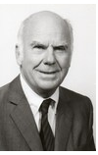
ALBERT HUMPHREY 2. 6. 1926 – 31. 10. 2005

Slide 40
SWOT ANALÝZA
SWOT je akronym z počátečních písmen anglických názvů jednotlivých faktorů:
Strengths - silné stránky
Weaknesses - slabé stránky
Opportunities - příležitosti
Threats - hrozby

Slide 41
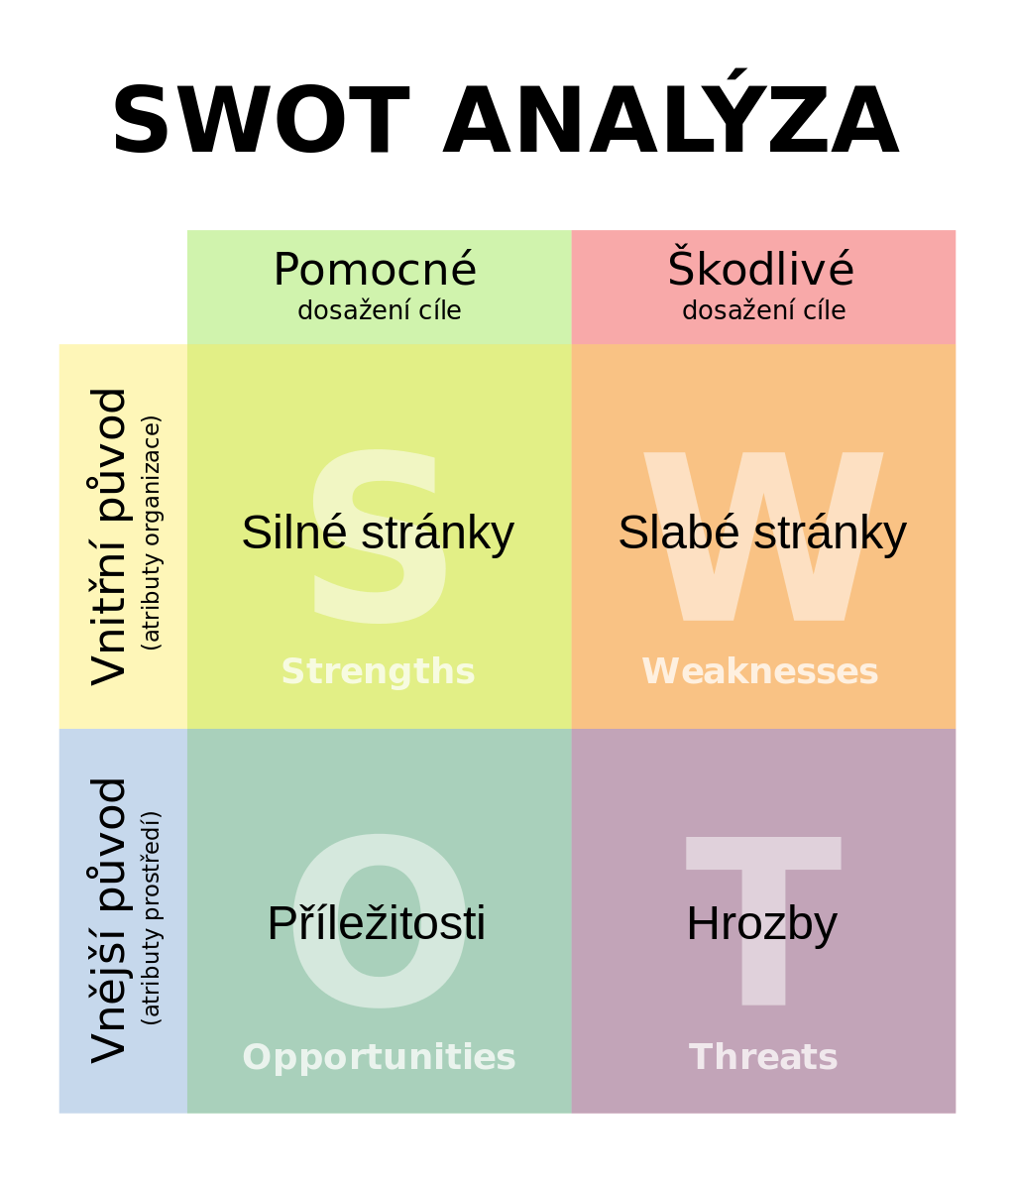
SWOT ANALÝZA

Slide 42
SWOT ANALÝZA V PRAXI 1
Vzhledem k tomu, že SWOT analýza je velmi univerzální a jednou z nejpoužívanějších analytických technik, je její využití v praxi velmi široké.
Primárně byla vymyšlena pro hodnocení celé organizace (pro strategické řízení a rozhodování), ale použít ji lze téměř na cokoliv.

Slide 43
SWOT ANALÝZA V PRAXI 2
Příkladem je třeba osobní hodnocení lidí při pracovním pohovoru.
Je možné ji použít pro organizaci/podnik jako celek nebo pro jednotlivé oblasti, produkty nebo jiné záměry.
Je také širší součástí řízení rizik, neboť postihuje klíčové zdroje rizik (hrozby), pomáhá si je uvědomit a případně nastavit protiopatření.

Slide 44
VNĚJŠÍ FAKTORY
Pro vnější faktory platí, že je zapotřebí předem jasně stanovit, co se za ně, s ohledem na analyzovaný problém nebo subjekt, považuje.
Může to být okolí podniku nebo okolí jedné organizační jednotky.

Slide 45
SWOT ANALÝZA
Její podstatou je identifikovat klíčové silné a slabé stránky uvnitř, tedy v čem je organizace (nebo její část) dobrá a v čem špatná.
Stejně tak je důležité znát klíčové příležitosti a hrozby, které se nacházejí v okolí, tedy ve vnějším prostředí.
Cílem SWOT analýzy je identifikovat a následně omezit slabé stránky, podporovat silné stránky, hledat nové příležitosti a znát hrozby
Organizace by měla využívat příležitostí, které se nabízejí a předcházet hrozbám.

Slide 46
PRAVIDLA A POSTUP PŘI VYTVÁŘENÍ SWOT ANALÝZY V PRAXI
Přestože princip SWOT analýzy se zdá být velmi jednoduchý, tak abyste dostali smysluplný výsledek, je třeba dodržovat základní pravidla.
Nestačí jen nějak vyplnit 4 kvadranty prvním seznamem co vás napadne.
Bez správného postupu vám zůstane jen vyplněná tabulka.

Slide 47
ZÁKLADNÍ A SPOLEČNÉ RYSY POSTUPŮ TVORBY SWOT ANALÝZY 1
Zaměřte se na klíčové a důležité věci.
Dlouhý seznam s řadou nepodstatných věcí pouze rozptýlí vaši pozornost.
Důležité je slovo klíčové faktory.
Zahrnujte pouze fakta a objektivní faktory, ne domněnky nebo spekulace.
Pouze věci, které jsou nějak měřitelné nebo změřitelné dávají analýze důraz.

Slide 48
ZÁKLADNÍ A SPOLEČNÉ RYSY POSTUPŮ TVORBY SWOT ANALÝZY 2
Využijte týmovou spolupráci a názory ostatních.
Důležitost a objektivnost vám potvrdí kolegové - jen ty věci, na kterých se shodnete ve více lidech mají váhu.
Rozepište faktory do 4 SWOT kvadrantů.
Vyhodnoťte co s tím. Hledejte cesty jak využít vaší situace, případně jak ji zlepšit.

Slide 49
ZÁKLADNÍ A SPOLEČNÉ RYSY POSTUPŮ TVORBY SWOT ANALÝZY 3
K tomu použijte následující hodnocení mezi kvadranty - to je klíčem ke správnému stanovení SWOT analýzy, pomůže totiž stanovit strategii realizace dalších opatření:
Jak pomocí silných stránek využít příležitosti na trhu? (S-O hodnocení).
Jak využít příležitosti k odstranění nebo snížení našich slabých stránek? (W-O hodnocení).
Jak využít silné stránky odvrácení hrozeb? (S-T hodnocení).
Jak snížit hrozby ve vztahu k našim slabým stránkám? (W-T hodnocení).
Případně zrevidujte faktory, pokud jste během hodnocení přišli na něco jiného než před ním.

Slide 50
DALŠÍ METODY VYUŽITELNÉ PRO VYTVÁŘENÍ SWOT ANALÝZY - 1
Pro vnitřní faktory (v čem je organizace dobrá a špatná), tedy nalezení silných a slabých stránek můžete použít Finanční analýzy organizace.
Hodnocení pomocí EFQM.
Analýza hodnotového řetězce - Value Stream Mapping (VSM).
Analýzy zdrojů (například Grantova analýza, VRIO analýza).
Analýzy produktového portfolia (například Bostonská matice).

Slide 51
DALŠÍ METODY VYUŽITELNÉ PRO VYTVÁŘENÍ SWOT ANALÝZY - 2
Pro vnější faktory hledáte v okolí organizace příležitosti. K tomu lze použít například Analýza trendů vzdáleného prostředí (například PESTLE analýza).
Sektorová analýza - například Porterova analýza 5F (Five Forces).
Analýza konkurenčního postavení (segmentace trhu, analýza potřeb zákazníků, analýza konkurentů)

Slide 52
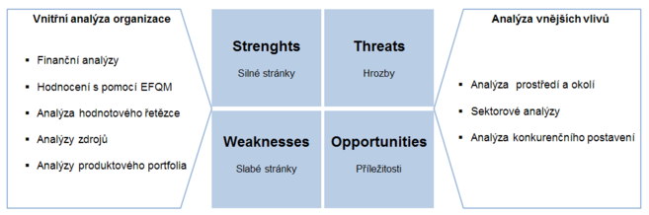
NÁSTROJE PRO TVORBU SWOT ANALÝZY – KOMPLEXNÍ PŘEHLED

Slide 53
CSF – KRITICKÉ FAKTORY ÚSPĚCHU

Slide 54
KRITICKÉ FAKTORY ÚSPĚCHU
CSF (Critical Success Factors) - překládá se jako Kritické faktory úspěchu (KFÚ), používá se běžně anglická zkratka CSF.
Jde o jednoduchou analytickou techniku, přístup, který se používá v modelování organizace a jejího fungování nebo nějaké situace či projektu a je výrazně analogický Paretovu pravidlu či pravidlu úzkého hrdla.

Slide 55
FAKTORY (FENOMÉNY) ÚSPĚCHU
V souladu s pojetím CSF je plně postačující vymezit a vybrat pouze ty fenomény (faktory), které jsou nejpodstatnější pro úspěch organizace nebo nějakého konkrétního záměru či plánu.
Díky tomu se množství sledovaných jevů může omezit řádově na jednotky, místo sledování desítek, stovek či tisíců jevů.

Slide 56
K ČEMU POTŘEBUJEME ZNÁT KRITICKÉ FAKTORY ÚSPĚCHU?
Analýza kritických faktorů úspěchu se používá ve všech situacích, kde je třeba umět pojmenovat klíčové faktory, které mohou znamenat selhání, či neúspěch nebo naopak.
Jde o univerzální analýzu, která je šíří svého využití podobná například SWOT analýze.

Slide 57
TYPICKÉ MODELY KRITICKÝCH FAKTORŮ ÚSPĚCHU
Leavittův diamant (Leavitt´s Diamond)
McKinsey 7S
MIT 90´s
Organizační architektura (Organizational Architecture)
Modely kritických faktorů úspěchu využívá řízení změn pomocí CSF.
CSF je příbuzný technikám dekompozice organizace.
Když nám něco k úspěchu chybí - například k úspěchu u zákazníků nebo k úspěšnému dokončení změny, pak hovoříme o tzv. success gap.

Slide 58
METODA DELPHI

Slide 59
METODA DELPHI
Metoda Delphi je postup pro stanovení odborného odhadu budoucího vývoje nebo stavu pomocí skupiny expertů. Jedná se o techniku, která využívá subjektivní názory členů expertní skupiny s cílem získání celkového konsensu názorů.
Zjednodušeně je Delphi technika druh brainstormingu s jasně danými pravidly.

Slide 60
POUŽITÍ METODY DELPHI V PRAXI 1
Delphi se využívá pro předpovídání budoucího vývoje založené na konsensu mezi experty.
Patří mezi metody expertního odhadování.
Je velmi využívána při kvalitativní analýze rizik, ale také řízení projektů a celé řadě dalších oblastí, kde je třeba skupinou odborníků odhadnout budoucí vývoj či stav.

Slide 61
POUŽITÍ METODY DELPHI V PRAXI 2
Podobně jako brainstorming se využívá pro generování nových, neotřelých myšlenek.
V jejím průběhu odborníci vyjadřují své názory jednotlivě a anonymně, přičemž mají v průběhu přístup k názorům ostatních odborníků.
Ti mohou své rozdílné názory konfrontovat a též je v jednotlivých kolech měnit.

Slide 62
POSTUP A HLAVNÍ ZNAKY METODY DELPHI
účastní se skupina nezávislých expertů (obvykle 8-12)
je zachována anonymita expertů (odstraňuje to psychologickou bariéru vzájemného ovlivňování)
otázky by měly být formulovány tak, aby bylo možno odpovídat kvalitativně
experti mohou své odpovědi v jednotlivých kolech měnit
experti by měli své odpovědi zdůvodnit
odborný odhad se zpřesňuje ve více kolech dotazování, vždy se zpětnou vazbou na předchozí kolo
výsledky jsou statisticky zpracovány

Slide 63
BRAINSTORMING

Slide 64
BRAINSTORMING
Brainstorming je skupinová kreativní technika.
Cílem je generování co nejvíce nápadů na dané téma.
Poprvé s touto myšlenkou přišel v roce 1939 reklamní pracovník Alex Faickney Osborn, jako specifickou metodu ji pak rozpracoval v knize Applied Imagination (1953).

Slide 65
VYUŽITÍ BRAINSTORMINGU
Přestože se zrodil v obchodě, jeho použití je prakticky neomezené.
Používá se v celé řadě oblastí - od řešení problémů až po generování vysoce kreativních nápadů.
Používá se v managementu, marketingu i při vědecké činnosti.

Slide 66
ZÁKLADNÍ ZÁSADY A PRAVIDLA BRAINSTORMINGU
Všeobecně je známo pět základních zásad. Jejich cílem je eliminovat veškerá omezení a naopak stimulovat tvorbu nových myšlenek:
Příjemná atmosféra - je důležité navodit tvůrčí klima a příjemné prostředí, správně naplánovat celou schůzku.
Soustředíme se na kvantitu - čím více bude námětů, tím pravděpodobněji budou obsahovat kvalitní návrh řešení.
Žádná kritika - žádná omezení neexistují, kritiku odkládáme na později, abychom nebrzdili toky myšlenek a námětů.
Jakékoliv nápady jsou vítány - uvolněte fantazii, uvažujte mimo rámec zvyklostí, generujte náměty bez ohledu na jejich reálnost, logiku, rozumnost.
Kombinujeme a zlepšujeme již vzniklé nápady - “1+1=3 – synergie”, náměty vznikají vzájemnou spoluprací celého týmu.
Vzájemně se inspirujte - vzájemné povzbuzování a stimulaci nových myšlenek a nápadů (asociace) je důležitou součástí brainstoringu.
Všichni účastníci jsou si rovni - šéfovo nápad není lepší než nápad juniora, cílem jsou jakékoliv nápady, které mohou další inspirovat nebo obohatit.

Slide 67
MODIFIKACE BRAINSTORMINGU
Rolestorming
Imaginární brainstorming
Negativní brainstorming
Vizuální brainstorming
Brainwriting
Metoda 635
Diskuze 66

Slide 68
PARETOVO PRAVIDLO

Slide 69
PARETOVO PRAVIDLO
Paretovo pravidlo (někdy též Paretův princip nebo Pravidlo 80/20) je pojmenováno podle italského ekonoma a sociologa Vilfreda Pareta, který koncem 19. století zjistil, že v Itálii je 80 % bohatství v rukou 20 % lidí.
Postupem doby se ukázalo, že uvedené pravidlo platí také v běžném životě lidí i organizací.
V řízení organizací začal aplikovat Paretovo pravidlo Joseph M. Juran, který jej také navrhl pojmenovat po Vilfredo Paretovi.

Slide 70
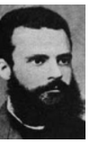
VILFREDO PARETO 15. 7. 1848 – 19. 8. 1923 V ekonomii rozpracoval matematickou teorii rovnováhy Leóna Walrase a položil základy ordinalistické teorie užitku.

Slide 71
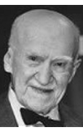
Joseph Moses JURAN 24. 12. 1904 – 28. 2. 2008 „Otec Quality Managementu“

Slide 72
„Bez standardů neexistuje žádná logická základna umožňující rozhodování a jednání.“ (J. M. Juran)

Slide 73
PARETOVO PRAVIDLO
Jedná se o jednoduchou analytickou techniku, pomůcku, která pomáhá zjednodušit a zacílit řízení a rozhodování, například následovně:
80 % příjmů podniku pochází od 20 % zákazníků,
20 % výrobků generuje 80 % zisku,
20 % možných příčin generuje 80 % problémových situací např. ve výrobě.
Obecně lze Paretovo pravidlo 80/20 vyjádřit následovně: 20 % příčin způsobuje 80 % výsledků.

Slide 74
TŘI FÁZE ZMĚNY

Slide 75
LEWINŮV TŘÍFÁZOVÝ MODEL ZMĚN
Lewinův třífázový model změn (Lewin's Three-Stage Model of Change) patří mezi nejstarší a nejznámější modely změn v organizaci (případně v jakémkoli sociálním uspořádání, které zahrnuje nějakou sociální skupinu).
Autorem modelu je americký sociální psycholog Kurt Lewin.
Podle něj má změna probíhat ve třech fázích:
Rozmrazení - stávající pravidla, zvyklosti a způsoby myšlení jsou rozmrazeny (rozvolněny).
Změna - proběhne zamýšlená změna, její součástí může být zmatenost a nejistota.
Zamrazení - nová pravidla, zvyklosti a způsoby myšlení jsou zamrazeny (zafixovány).

Slide 76
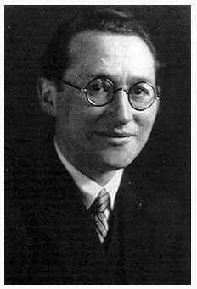
Kurt LEWIN 9. 9. 1890 – 12. 2. 1947

Slide 77
ČTYŘI FÁZE ZMĚNY

Slide 78
ČTYŘI FÁZE ZMĚNY (FOUR PHASES OF CHANGE)
Koncept čtyři fáze změny vypracovali Thomas B. Lawrence, Bruno Dyck, Sally Maitlis, Michael K. Mauws.
Tato metoda chápe změnu jako cyklickou záležitost, která má čtyři fáze a každá z nich vyžaduje specifické lidi a zdroje.
Pokud má být změna prosazena, je třeba v každé její fázi najít klíčovou postavu, která danou fázi změny realizuje.

Slide 79
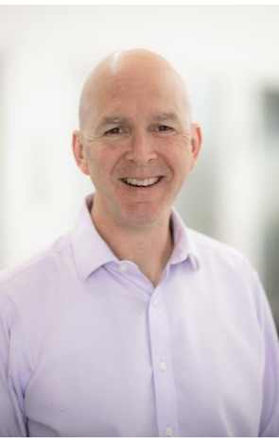
Thomas B. LAWRENCE Professor of Strategic Management (Strategic Change and Performance Measurement)

Slide 80
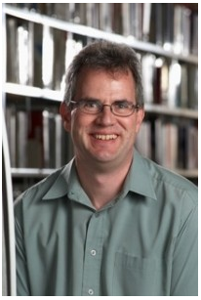
Bruno DYCK nar. 9. 2.1961 Professor of Management (Organisational Behaviour)

Slide 81
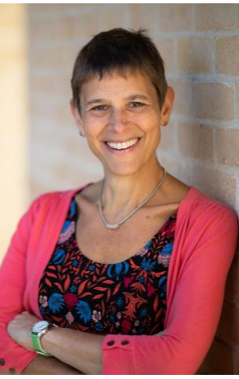
Sally MAITLIS Professor of Organisational Behaviour and Leadership

Slide 82
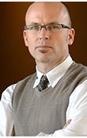
Michael K. MAUWS Professor of Business Policy and Strategy

Slide 83
JEDNOTLIVÉ FÁZE A JEJICH KLÍČOVÉ POSTAVY
Využití vlivu k prosazení nápadu: - klíčová postava: misionář – má přístup k vedení a přehled o neformálních sítích vztahů mezi vlivnými lidmi, má schopnost přesvědčit je.
Použití autority ke změně postupů: - klíčová postava: autokrat – jeho autorita a pravomoci pomáhají prosadit změnu a překonat odpor, autokrat musí mít vliv a postavení.
Zakotvení změny do technologie: - klíčová postava: architekt – navrhuje změnu systémů (IT, finanční, výrobní apod.), musí znát organizaci a její stávající systémy.
Vytváření kultury příznivé pro stálé změny: - klíčová postava: pedagog – podílí se na vytváření klimatu příznivého pro inovace a změny a na kultivaci prostředí (firemní kultury).

Slide 84
KONCEPT ČTYŘ FÁZÍ ZMĚNY V PRAXI
Koncept lze použít jako rámec pro realizaci změn v organizaci.
Klíčové je realizovat postupně všechny čtyři fáze, včetně zajištění klíčových rolí (postav) pro každou fázi.

Slide 85
5. VYBRANÉ NÁSTROJE MARKETINGU A PRODEJE

Slide 86
MARKETING A PRODEJ

Slide 87
„Marketing je věda a umění, jak nacházet, udržovat si a pěstovat výnosné zákazníky.“ (Philip KOTLER)

Slide 88
MARKETING A PRODEJ
Marketing a prodej může někdo vnímat jako dvě různé oblasti.
Jsou to ale spojené nádoby, které v praxi není dobře od sebe oddělovat, protože jedna ovlivňuje druhou.
Zatímco marketing se zabývá zkoumáním a pochopením potřeb zákazníků a vzbuzením jejich pozornosti a zájmu, tak prodej je hlavně o uzavření obchodu.
Snahou firmy by měla být minimalizace času mezi okamžikem, kdy se jí podaří vzbudit pozornost zákazníka a mezi okamžikem, kdy zákazník uskuteční nákup. Souhra marketingu s obchodem je proto nezbytná.

Slide 89
MARKETING
Marketing se zabývá zkoumáním a pochopením potřeb zákazníků a vzbuzením jejich pozornosti a zájmu.

Slide 90
PRODEJ
Prodej je hlavně o uzavření obchodu.

Slide 91
CÍL
Snahou firmy by měla být minimalizace času mezi okamžikem, kdy se jí podaří vzbudit pozornost zákazníka a mezi okamžikem, kdy zákazník uskuteční nákup.
Souhra marketingu s obchodem je proto nezbytná.

Slide 92
CO SE DĚJE PŘEDTÍM, NEŽ ZÁKAZNÍK NAKOUPÍ NÁŠ PRODUKT (VÝROBEK/SLUŽBU)?
Na začátku je bezbřehý trh, všichni lidé a firmy světa.
Žádný produkt nebo služba ale není určen všem.
My musíme umět identifikovat, kdo z nich by mohl mít potřebu to, co nabízíme, koupit.
Ty nejlepší a nejúspěšnější firmy dobře znají a ovládají způsob, jak najít a oslovit své potenciální zákazníky a jak je obrátit v zákazníky.
To první je úkolem marketingu, to druhé prodeje.

Slide 93
MARKETING
Marketing je tedy především o hledání a oslovování potenciálních zákazníků, lze jej také dobře vysvětlit pomocí marketingového mixu, který tvoří všechny elementy úspěchu firmy a její nabídky na trhu. Je třeba se soustředit na základní elementy, které musí být vzájemně v rovnováze.

Slide 94
MARKETINGOVÝ MIX (4P)
Produkt (Product) tedy to, co nabízíme na trhu, výrobek nebo služba. Produkt by měl reagovat na to, co zákazníci poptávají, co chtějí, měl by být kvalitní a spolehlivý.
Cena (Price) by měla být přiměřená a měla by odpovídat ochotě zákazníků jí zaplatit.
Místo prodeje a distribuční cesty (Place) jsou důležité, protože musíme mít (ideální) způsob, jak k zákazníkovi produkt dostat.
Propagace (Promotion) je jádrem marketingu, protože nestačí mít jen kvalitní produkt za dobrou cenu, když o něm zákazníci nebudou vědět.

Slide 95
HLAVNÍ PROCESY A ČINNOSTI MARKETINGU A PRODEJE
Průzkum a analýza trhu, kam patří hlavně analýza konkurence, marketingový průzkum.
Samotná propagace, která by již měla využívat poznatky marketingového mixu.
Budování a řízení značky (Brand Management)
Cenotvorba
Podíl na inovacích výrobků a služeb
Samotný Prodej výrobků a služeb
Řízení vztahů se zákazníky (CRM) je důležité pro udržení těch stávajících - jeho součástí je tedy péče o zákazníky (Customer Care).

Slide 96
„Protože cílem existence podnikové organizace je vytvářet zákazníky, má tato organizace dvě – a pouze tyto dvě – základní funkce: marketing a inovace.“ (P. F. Drucker)

Slide 97
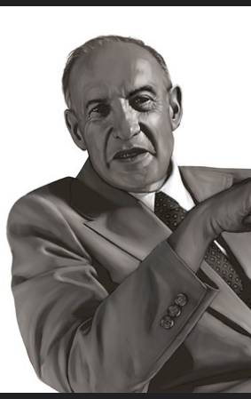
Peter F. DRUCKER 19. 11. 1909 – 11. 11. 2005 Guru světového managementu

Slide 98
5K – TOTAL LOYALTY MARKETING

Slide 99
5K – TOTAL LOYALTY MARKETING
5K je metodou konceptu Total Loyalty Marketing.
Autory konceptu jsou němečtí specialisté Anne M. Schüller a Gerhard Fuchs.
Ti identifikovali 5K jako základ loajality zákazníků vůči podniku (organizaci) a jejím produktům.

Slide 100
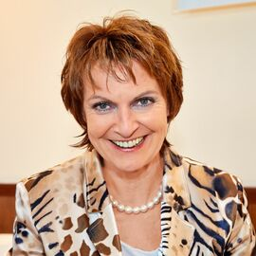
Anne M. SCHÜLLER Management Consulting

Slide 101
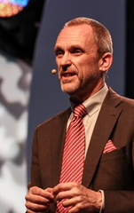
Gerhard FUCHS Expert of Total Loyalty Marketing

Slide 102
„5K“?
Komunikace - jde o oboustranný dialog mezi organizací (podnikem) a jejími zákazníky, podporu prodeje, Public Relations a přizpůsobení komunikace konkrétnímu zákazníkovi.
Kupní náklady - zahrnují nejen přímé náklady, tj. prodejní cenu, ale i variabilní náklady potřebné na získávání informací o organizaci a jejích produktech.
Kupní užitek - užitek, který vzniká spotřebiteli užíváním produktů organizace a souvisejícími doplňkovými službami. Klíčovým faktorem je kvalita výrobků a služeb.
Kupní proces - základem je přívětivý přístup k zákazníkovi v průběhu nákupu, přizpůsobování se jeho potřebám a požadavkům, navazování osobních vztahů během prodeje a pružná prodejní logistika.
Kultura - organizace se vyznačuje přívětivou a vstřícnou kulturou i klimatem dovnitř i navenek, má dobré jméno, chová se eticky a sociálně odpovědně a je příznivě hodnocena veřejností.

Slide 103
METODA 5K V PRAXI
Metodu lze využít jako doplněk k tradičním marketingovým mixům 4C/4P nebo mixu 3V.

Slide 104
MARKETINGOVÝ MIX 4C
Marketingový mix 4C (anglicky Marketing Mix 4C) je alternativou k marketingovému mixu 4P.
Zatímco 4P je marketingovým mixem z pohledu podniku, 4C je mixem z pohledu zákazníka.

Slide 105
„4C“?
Customer solution - řešení potřeb zákazníka (odpovídá Product ze 4P).
Cost - náklady vzniklé zákazníkovi (odpovídá Price ze 4P).
Convenience (Channel) - dostupnost řešení (odpovídá Place ze 4P).
Communication - komunikace (odpovídá Promotion ze 4P).

Slide 106
FILOSOFIE 4C
Hlavní myšlenkou mixu 4C je začít při tvorbě marketingové strategie nejprve přemýšlet o „C“ z pohledu zákazníka a pak teprve o „P“ z pohledu firmy.
Marketingový mix 4C má blízko k pojetí služeb (které vyzdvihují pohled zákazníka) a k principům CRM.
Klíčová je zejména komunikace - zákazník chce s firmou komunikovat, nechce „reklamní masáž“.

Slide 107
MARKETINGOVÝ MIX 4C V PRAXI
Používá se jako náhrada nebo lépe jako doplnění marketingového mixu 4P.

Slide 108
TLM

Slide 109
TOTAL LOYALTY MARKETING (TLM)
Total Loyalty Marketing (TLM) je integrovaný přístup k marketingu.
Jeho autory jsou němečtí specialisté Anne M. Schüller a Gerhard Fuchs.
Ústředním bodem konceptu je loajální zákazník.
Koncept (metoda) rozpracovává přístupy jeho získávání, vytváření a upevňování vztahů s ním.
Klíčovým prvkem konceptu TLM je metoda/koncept 5K.

Slide 110
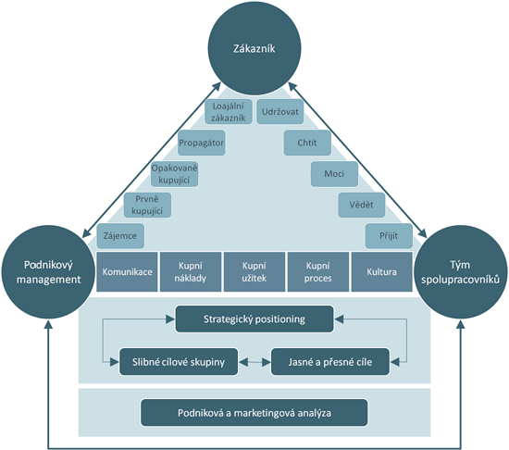
TOTAL LOYALTY MARKETING (TLM)

Slide 111
ZÁKLADNÍ PRVKY KONCEPTU TLM NA STRANĚ PODNIKU
Podnikový management definující marketingovou strategii podloženou solidní marketingovou analýzou.
Tým spolupracovníků poskytující perfektní produkty.
Podniková a marketingová analýza včetně positioningu, zacílené na slibné cílové skupiny loajálních zákazníků.

Slide 112
KLÍČOVÝ FAKTOR NA ROZHRANÍ MEZI PODNIKEM A ZÁKAZNÍKY
Na rozhraní mezi podnikem a zákazníky je klíčovým faktorem perfektně zvládnutý koncept 5K.

Slide 113
PĚT STUPŇŮ LOYALITY NA STRANĚ ZÁKAZNÍKA
Zájemce - přichází a zajímá se o produkty podniku (organizace).
Prvně kupující - zákazník, který ví o produktech podniku a poprvé je kupuje.
Opakovaně kupující - zákazník, který může být spokojen s produkty a opakovaně je kupuje.
Propagátor - je spokojen a je loajální a chce se podělit s ostatními o své dobré zkušenosti s produkty podniku.
Loajální zákazník - vysoce loajální zákazník, který trvale udržuje své vztahy s podnikem a je trvalým uživatelem produktů podniku.

Slide 114
TLM V PRAXI
Metoda 5K (TLM) poskytuje návod, jak si má podnik získávat a udržovat loajální zákazníky a využívat vztahy s nimi.

Slide 115
ANSOFFOVA MATICE

Slide 116
ANSOFFOVA MATICE
Ansoffova matice je analytická technika používaná v marketingu a strategickém řízení.
Jejím autorem je Igor Ansoff.
Matice umožňuje volbu vhodné tržně-produktové strategie podniku a hodnocení souvisejících rizik.
Ansoffova matice dvě dimenze:
Vertikálně jsou popsány trhy - existující a nové.
Horizontálně jsou popsány produkty - existující a nové.

Slide 117
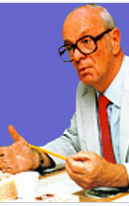
Igor ANSOFF 12. 12. 2018 – 14. 6. 2002 Expert of Strategic Management

Slide 118
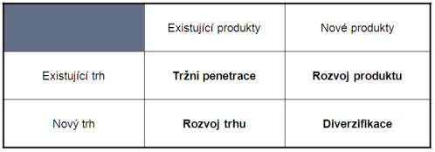
ANSOFFOVA MATICE

Slide 119
ČTYŘI TYPY STRATEGIE (KOMBINACE TYPU TRHU A TYPU PRODUKTU)
Tržní penetrace - firma se bude snažit více proniknout s existujícím produktem na existujícím trhu (tržním segmentu). Cílem je zvýšit svůj tržní podíl. Jde o nejméně rizikovou strategii, protože firma může využít stávající zdroje, postupy a kapacity.
Rozvoj trhu - zahrnuje hledání dodatečných tržních segmentů nebo regionů. Firma využívá existující produkty a pokud je zvládá produkovat kvalitně, může jít o vhodnou strategii. Je rizikovější než předchozí strategie.
Rozvoj produktu - firma inovuje produkt a snaží se ho uplatnit na stávajících trzích. Tato strategie je vhodná, pokud je firma silná v inovacích. Rozvoj nového produktu je rizikovější než předchozí strategie.
Diverzifikace - jde o nejrizikovější variantu ze všech čtyř. Podnik musí inovovat stávající výrobek nebo vyvinout nový a uspět s ním na novém trhu.

Slide 120
POUŽITÍ ANSOFFOVY MATICE V PRAXI
Ansoffovu matici můžete použít v zásadě ve dvou situacích:
Když je určitý produkt na stávajícím trhu na konci svého životního cyklu a celá firma se rozhoduje, jak dál.
Když firma hledá další možnosti svého růstu – v takovém případě může hodnocení dle matice pomoci k lepšímu rozhodnutí, jakou strategii růstu zvolit.

Slide 121
FIRMA MÁ CELKEM 4 MOŽNOSTI, CO S PRODUKTEM UDĚLÁ
Tržní penetrace je první možností, kterou firma typicky použije, pokud současný trh ještě poskytuje prostor. Pro produkty na konci životního cyklu ale často tato možnost nepřipadá v úvahu z důvodu stáří produktu, a tedy nemožnosti růstu.
Rozvoj trhu je druhou možností. Používá se, pokud chce firma oslovit nové trhy s existujícím produktem. Může jít například o mezinárodní expanzi nebo o expanzi s lokálního trhu na zbytek území státu či země.
Inovace a rozvoj produktu je častou volbou právě pro produkty na konci svého životního cyklu. Na stávající trh tak uvede nový - inovovaný produkt a oživí tak zájem zákazníků. Příkladem jsou facelifty výrobků, například automobilů.
Diverzifikaci firma využije, pokud současný produkt nejde zásadně inovovat nebo firma zjistí prostor na trhu pro nový - další produkt. Pak nechá dožít současný a uvede zcela nový výrobek, službu nebo doplňkovou službu k současnému výrobku. Tím zvýší možnost svých tržeb z prodeje různých produktů. Je to velmi častá strategie velkých firem, které tak zvyšují svoji celkovou velikost - rozšiřují své portfolio.

Slide 122
KANO MODEL

Slide 123
KANO MODEL
Zlepšování různých ukazatelů produktu (služby nebo výrobku) nevede automaticky k větší spokojenosti zákazníka – japonský expert na kvalitu Noriaki Kano na základě výzkumů zjistil, že ne všechny ukazatele kvality služeb jsou si v očích zákazníků rovny.
Kanoův model (Kano model) říká, že parametry služby lze rozdělit do tří skupin.

Slide 124
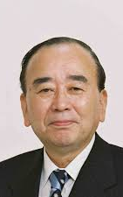
Noriaki KANO nar. 1940 Expert of Quality Management

Slide 125
KANO MODEL: PARAMETRY SLUŽBY LZE ROZDĚLIT DO TŘÍ SKUPIN
Základní parametry, které musí být za všech okolností splněné - říká se jim také pasivní kvalita nebo očekávaná kvalita, protože zákazník většinou jejich splnění očekává automaticky.
Parametry výkonové neboli vyslovené požadavky zákazníka - nazývají se hlas zákazníka, čím více jich splníme, tím bude zákazník spokojenější.
Parametry, které jsou „něčím navíc“- aktivní kvalita, která vzbuzuje nadšení, splnění těchto parametrů je pro zákazníka neočekávané; pokud mu je dodáme, je nadšený a překvapený.

Slide 126
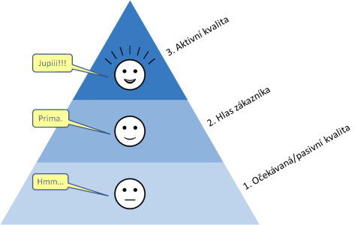
KANO MODEL

Slide 127
KANO MODEL V PRAXI
Kano model můžeme použít jednak jako podklad pro posouzení stávající nabídky podniku (organizace), případně i pro posouzení nabídek konkurenčních.
Jednak jako etalon možných úrovní při nastavování kvality služeb podniku.

Slide 128
CRM – ŘÍZENÍ VZTAHŮ SE ZÁKAZNÍKY

Slide 129
ŘÍZENÍ VZTAHŮ SE ZÁKAZNÍKY (CRM – CUSTOMER RELATIONSHIP MANAGEMENT)
Zahrnuje všechny procesy komunikace se zákazníky, jejich vzájemnou koordinaci, slaďování a řízení. Cílem je budovat spokojené zákazníky, dlouhodobý vztah s nimi a získávat nové

Slide 130
ŘÍZENÍ A BUDOVÁNÍ VZTAHU SE ZÁKAZNÍKY
Je klíčové pro všechny firmy a organizace, které v žebříčku svých hodnot prosazují zákazníka na první místo, přičemž základní principy CRM jsou společné pro všechny sektory.

Slide 131
CRM
Vytváření věrných a spokojených zákazníků, budování dlouhodobého a plnohodnotného vztahu s nimi se týká celého jejich životním cyklu:
Na začátku je volný trh, kdy zákazník a firma o sobě neví
Vnímání značky zákazníkem je první navázání povědomí, kdy potenciální zákazník (říká se jim Suspekt - podezřelý) o značce slyšel, ale ještě si nic nekoupil.
Následuje další komunikace a oslovení takového potenciálního zákazníka s nabídkou (říká se jim Prospect, potenciální zákazník).
Po první koupi se konečně stává zákazníkem.
Pokud si zákazník kupuje opakovaně a preferuje značku před ostatními, stává se vázaným zákazníkem. Takový zákazník je cílem všech CRM snah.
Pokud se o zákazníka nestaráme, nastává úpadek vztahu a případně jeho ukončení.

Slide 132
ZÁKAZNÍCI
Zákazníci jsou pro každou firmu klíčovým zdroj jejich existence, protože jsou zdrojem příjmů za poskytnuté služby nebo prodané zboží.
Spokojený zákazník neuvažuje o odchodu ke konkurenci, lze mu lépe prodávat další produkty nebo služby.
Spokojený zákazník není pouze ten, který dostane kvalitní službu či produkt, ale spokojenost se buduje rovněž prostřednictvím dalších doplňkových služeb, komunikace se zákazníkem a péče o něj.
Pro firmy je nejtěžší získání nového zákazníka a proto jeho udržení je důležité.
Spokojený zákazník tedy přináší firmě zisk a snižuje prodejní náklady.

Slide 133
ZÁKAZNÍK A INFORMACE O NĚM
Aby bylo možné o zákazníky pečovat, budovat s nimi vztahy, spokojenost a důvěru, je třeba je důkladně znát. Je důležité poznat, pochopit a předvídat jejich potřeby, přání, osobní postoje, nákupní chování, nákupní preference a nákupní zvyklosti.
Základem všeho jsou správné a aktuální identifikační a fakturační údaje zákazníka, adresa, bankovní spojení, fakturační údaje, kontaktní osoby zákazníka (tedy kmenová data zákazníka).
Důležitá je historie vzájemných obchodů a historie komunikace se zákazníkem tedy přehled komunikace, vzájemných smluv, objednávek, faktur, a přehled veškeré související komunikace se zákazníkem (všechna transakční data spojená se zákazníkem).
Z toho může firma posuzovat spolehlivost zákazníka, počítat jeho bonitu a získávat další důležité informace.
Zákazníci bývají obvykle rozděleni do více skupin (segmentů), aby bylo možné správně cílit, odlišovat procesy a komunikaci s různými typy zákazníků, řídit diferencovaně celkovou komunikaci a to včetně sociálních sítí nebo odpovědných obchodníků.

Slide 134
KDE SE BEROU ZÁKAZNÍCI? TRH A INFORMACE O NĚM
Trh je součástí okolí firmy, které musíme rovněž znát.
Znalost jeho trendů, velikosti, růstu, množství potenciálních zákazníků, či znalost konkurence patří rovněž do širšího záběru toho, co k řízení vztahů se zákazníky patří.
Trh může být obrovský, a pokud chceme k zákazníkům přistupovat individuálně, měli bychom tak dělat už při jeho poznávání.
To zahrnuje provedení analýzy trhu, poznání jeho struktury a lepší zacílení pouze na ty segmenty, kde se naši zákazníci skutečně nacházejí.
Díky tomu firma neplýtvá prostředky na ty části trhu, kde naši zákazníci nejsou.
Firmy by měly být schopny sledovat růstový potenciál trhu, odvětví či jednotlivých zákazníků a umět efektivně nastavit správnou marketingovou aktivitu nebo komunikaci.

Slide 135
KDO JSOU NAŠI ZÁKAZNÍCI A JAK K NIM PŘISTUPOVAT? (1)
Zákazníků může mít firma 5 nebo třeba 20 milionů.
V každém z těchto případů musí přirozeně postupovat jinak.
Bude mít jinou marketingovou strategii, bude se svými zákazníky jednat různým způsobem.
Jinak bude postupovat, pokud půjde o zákazníky firemní (B2B) nebo pokud budou zákazníci lidé, spotřebitelé (B2C).
Rozhodující je rovněž to, jak velký obrat každý zákazník dělá.
Od toho se odvíjí, kolik mu může firma věnovat úsilí a individuální pozornosti.

Slide 136
KDO JSOU NAŠI ZÁKAZNÍCI A JAK K NIM PŘISTUPOVAT? (2)
Při menším počtu zákazníků, kteří nám dělají velké objemy obratu, musíme je každému z nich přistupovat zcela individuálně, většinou i osobním jednáním.
Oproti tomu pokud máme miliony malých zákazníků, musíme si nimi poradit úplně jiným způsobem.
Musíme je umět roztřídit, segmentovat, zacílit.
Takový masový trh neumožňuje vždy osobní jednání, to ale neznamená, že není možné k zákazníkům přistupovat individuálně a vstřícně.
Na masovém trhu můžeme působit na své zákazníky zcela jinými prostředky a způsoby.

Slide 137
KDO JSOU NAŠI ZÁKAZNÍCI A JAK K NIM PŘISTUPOVAT? (3)
Díky silnému rozvoji internetu a sociálních sítí všeho druhu mají firmy k dispozici mnohem více možností, jak vyjít vstříc svým zákazníkům i na masovém trhu a na druhou stranu internet dokáže poskytnout mnoho informací o chování a preferencích zákazníků.
Každopádně je nutné přihlížet k rozdílům v potřebách různých segmentů zákazníků a zvolit vhodnou strategii pro konkrétní segment.
Někde je vhodné hromadné oslovování pomocí telefonických kampaní jinde, je lepší využít klasických médií, jako je televize.
Současným trendem na velmi konkurenčním trhu je dialog a nejvyšší možná interakce se zákazníkem.

Slide 138
JAKÉ JSOU ZÁKLADNÍ PROCESY ŘÍZENÍ VZTAHŮ SE ZÁKAZNÍKY?

Slide 139
PROCESY MARKETINGU PROPAGACE A HLEDÁNÍ PŘÍLEŽITOSTÍ
Jejich hlavním cílem je pozitivní působení na zákazníka v průběhu jeho celého životního cyklu.
Od prvního navázání povědomí o značce až po udržení dlouhodobého vztahu a loajality.
Marketing používá různé komunikační kanály (např. televize, rozhlas, internetové stránky, e-maily, klasickou poštu…), které kombinujeme tak, aby se nám podařilo dát zákazníkům vědět o naší existenci, o existenci našich značek nebo abychom trvale zlepšovali jejich pozitivní vnímání a byla zajištěná interakce.
Procesy marketingu zahrnují oslovování trhu, potenciálních zákazníků, konkrétních nových zákazníků i působení na ty současné.
Obvykle je taková komunikace rozdělena do marketingových kampaní (plánování, návrh, realizace, hodnocení kampaní).

Slide 140
PRODEJNÍ A OBCHODNÍ PROCESY
Obchodní procesy těsně navazují na marketingové. Jejich hlavním cílem je prodej výrobků či služeb potenciálním zákazníkům a zákazníkům.
Zahrnují vše od obchodní nabídky až po uzavření smluvního vztahu, zajištění plnění a poprodejních služeb.
Zahrnují komplexní dialog s konkrétním zákazníkem od jeho získání, potvrzení smluvních dokumentů, přes realizaci plnění až po péči a další prodej.
Právě v obchodních procesech je jedno z těžišť budování dlouhodobého vztahu se zákazníkem.
Další důležitý pilíř spočívá v poprodejních službách a komunikaci.

Slide 141
POSKYTNUTÍ PRODUKTU (VÝROBKU NEBO SLUŽBY)
Při řízení vztahů se zákazníky, obchodních aktivitách a plánování marketingových kampaní nesmíme zapomenou na jádro věci - pokud je špatný produkt nebo nekvalitní služba, lze mít sebelepší marketingové a obchodní procesy, ale zákazníky neudržíme.
U výrobků samozřejmě nejde pouze o jejich kvalitu a cenu, zákazník se rozhoduje na základě designu, vkusu, image, či módních trendů.
U služeb je situace komplikovanější, ale u obou platí velká důležitost dalších doplňkových služeb.
(viz Kano Model)

Slide 142
POPRODEJNÍ SLUŽBY A KOMUNIKACE SE ZÁKAZNÍKY
Je to vlastně začátek začátku.
Péče o zákazníky je možná nejdůležitější částí CRM, protože právě zde vzniká dlouhodobá důvěra a vztah a právě v poprodejní péči lze “spravit” nespokojenost zákazníka s produktem či službou.
Nebo zcela naopak - při špatných poprodejních službách a nesprávné nebo nekvalitní péči lze přijít o zákazníka, který byl s naším produktem nadmíru spokojený.
Poprodejní služby a péče jsou součástí schopnosti nabízet a řídit doplňující služby k hlavnímu produktu (podpora, financování, doprava a logistika, pohodlné placení, atd.) a stávají se hlavní konkurenční odlišností.

Slide 143
CO JE TEDY VLASTNĚ ŘÍZENÍ VZTAHŮ SE ZÁKAZNÍKY? (1)
Jsou to všechny marketingové, prodejní i poprodejní procesy dohromady.
Je to udržování loajálních zákazníků. Je to získávání nových zákazníků.
Je to efektivní komunikace se zákazníkem prostřednictvím více komunikačních kanálů.
Je to rozpoznávání priorit a potřeb zákazníků a je to klíčové pro udržení zisku firmy.
Je to individuální přístup k zákazníkům.

Slide 144
CO JE TEDY VLASTNĚ ŘÍZENÍ VZTAHŮ SE ZÁKAZNÍKY? (2)
Je to budování loajality, důvěry a vztahu.
Důvěra je velmi důležitou součástí budování dlouhodobého vztahu mezi firmou a jejím zákazníkem.
V konkurenčním prostředí, kdy je čím dál těžší vyhovět požadavkům zákazníků, jsou často právě doplňující služby, a důvěra které jsou tím rozhodujícím prvkem v konkurenčním boji.

Slide 145
CO JE TEDY VLASTNĚ ŘÍZENÍ VZTAHŮ SE ZÁKAZNÍKY? (3)
V praxi se řízení vztahů se zákazníky liší, pokud jsou zákazníky firmy (tzv. B2B) nebo pokud jsou zákazníky spotřebitelé (tzv. B2C).
Rovněž to, zdali je zákazníkovi poskytována služba, její typ nebo jaký je poskytován výrobek, jaké jsou použity distribuční kanály atd.
Zkrátka vlivů je obrovské množství, základní rysy a cíle řízení vztahů se zákazníky jsou podobné ve všech odvětvích.

Slide 146
SYSTÉMY CRM – SOFTWARE PRO PODPORU VZTAHŮ SE ZÁKAZNÍKY
Informační technologie jsou v dnešní době téměř nezbytnou součástí úspěchu.
Různé CRM systémy jsou ale jen nástroji k dosažení spokojeného zákazníka a musí být vybrány a nasazeny adekvátně k tomu, jak spokojeného a loajálního zákazníka firma vytváří.
Jakýkoliv nástroj podporující řízení vztahů se zákazníky musí v základu umožnit ukládání dat o zákaznících a o aktivitách firmy vůči nim - tedy historii vzájemných obchodů a historii komunikace se zákazníkem.
Pomáhají nám je sjednotit pohled na zákazníka a sjednotit všechny procesy související se zákazníkem.

Slide 147
JEDNODUCHÝ CRM SOFTWARE
Ve formě tabulky s přehledem zákazníků a jejich smluv, kterou si uděláme v kancelářském software, až po složitý systém propojený s ostatními ekonomickými či ERP systémy.
CRM systémy pomáhají také plánovat úkoly a aktivity pro zákazníky, hlídat a upozorňovat (např. termín obnovy smlouvy, termín zaslání nabídky, přání k narozeninám).
Komplexní CRM systémy umí plánovat a řídit kampaně, segmentovat zákazníky, umí řídit časové vytížení lidí ve firmě, efektivnost a úspěšnost obchodníků, jsou propojeny s ekonomickými systémy a umí vytvářet analytické výstupy a reportovat potřebná data jak pro zákazníky, tak pro klienty.
Může být propojen s call centrem, billingovým systémem, analýzou chování zákazníků a jejich nákupních zvyklostí. CRM systémy pomáhají řídit obchodní a marketingové týmy.

Slide 148
ZÁKLADNÍ OBLASTI CRM SYSTÉMŮ
Podpora procesů prodeje, marketingu a zákaznických služeb, tzv. „front office” - nazývá se někdy jako Operativní CRM.
Analýza dat o chování zákazníků, například analýza marketingových kampaní, hledání nových prodejních příležitostí, predikce chování zákazníků - nazývá se někdy jako Analytické CRM.
Komunikace se zákazníkem prostřednictvím různých komunikačních kanálů, optimalizace této komunikace, sdílení informací o zákazníkovi uvnitř společnosti - nazývá se jako Kolaborativní CRM.

Slide 149
CRM SYSTÉMY
Obvykle CRM systémy pomáhají především uchovávat informace o zákazníkovi a o:
jejich obchodech, zakázkách a aktivitách, tedy jejich loajalitě,
chování zákazníků,
obchodních interakcích (schůzkách, emailové komunikaci, sociální komunikaci),
plnění závazků, obchodní historii,
stavu smluv,
historii transakcí nebo zakázek,
efektivnosti prodejních kanálů.

Slide 150
HODNOTA PRO ZÁKAZNÍKA?
Z dobrého, oboustranně výhodného dlouhodobého vztahu netěží pouze firmy, ale také zákazníci.
Zákazník není jen kořistí a zdrojem zisku.
I on těží ze zlepšení přístupu, nabídky doplňkových služeb nebo snížení ceny díky své loajalitě.
Hodně firem odměňuje své zákazníky lepší cenovou politikou (tzv. loyalty programy), které umožňují zákazníkům čerpat slevy nebo využívat nadstandardní služby.
Zákazníkovi může být rovněž nabídnuta vhodnější služba díky tomu, že firma zná a vytěžuje již jednou získané informace.
Zákazník tak není zbytečně zatěžován jejich vyplňováním či opakováním.

Slide 151
BUDOVÁNÍ DŮVĚRY A LOYALITY ZÁKAZNÍKA
V budování důvěry a loajality je důležitá zpětná vazba od zákazníka.
Řada firem klade důraz na “pohled zákazníka” - komplexní zákaznickou zkušenost (CX) a využití analytických výstupů z různých CRM aplikací pro co nejefektivnější interakci se zákazníkem.
Loajalita zákazníků je tedy jednou z nejdůležitějších věcí. Čím je loajalita vyšší tím je řízení vztahů se zákazníky úspěšnější - a to platí oboustranně.

Slide 152
VRIO ANALÝZA

Slide 153
VRIO ANALÝZA
VRIO analýza (anglicky VRIO Analysis) je analytická technika pro hodnocení zdrojů firmy i jejích konkurentů.
VRIO analýzu vyvinul Jay B. Barney jako metodiku hodnocení zdrojů organizace.

Slide 154
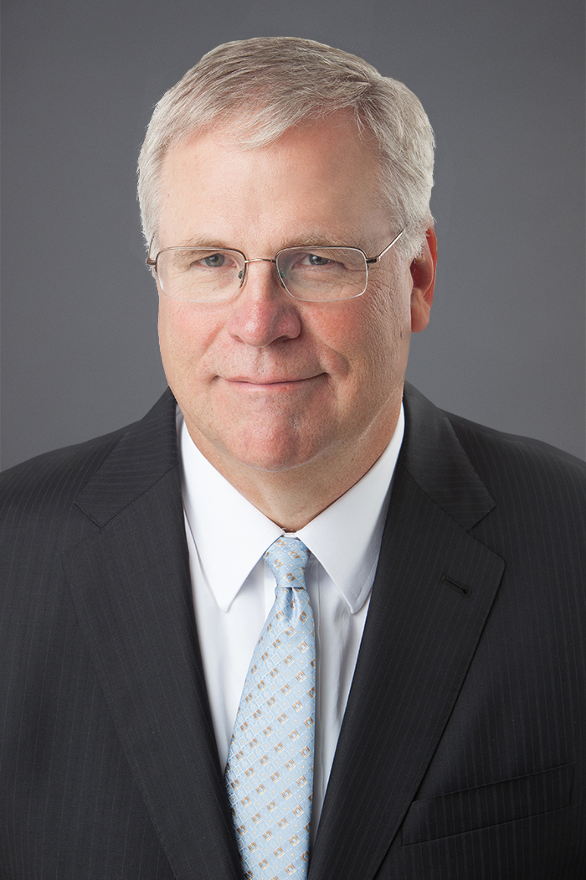
Jay B. BARNEY nar. 8. 10. 1954 Professor of Strategic Management

Slide 155
VRIO
VRIO pro každý typ zdroje posuzuje dimenze hodnocení a to jak pro vlastní organizaci i pro konkurenty.

Slide 156
DIMENZE HODNOCENÍ (OTÁZKY)
Hodnota (Value) – Jak je zdroj nákladný a jak snadné je ho získat na trhu (nákup, nájem, zapůjčení…)?
Vzácnost (Rareness) – Jak je zdroj vzácný, resp. omezený?
Napodobitelnost (Imitability) – Jak složité je zdroj napodobit?
Organizace (Organization), resp. uspořádání – Podporuje stávající uspořádání, využitelnost zdroje?

Slide 157
VRIO ANALÝZA V PRAXI 1
Hodnocení zdrojů dle VRIO se používá pro zhodnocení situace organizace (podniku), jejích zdrojů a případného konkurenčního potenciálu nebo potenciálu zlepšení v dané oblasti nebo pro daný zdroj.
Takové hodnocení pak slouží například pro strategické řízení rozvoje v jednotlivých oblastech nebo například pro rozhodování o výhodnosti externího či interního zajištění procesů a služeb (např. rozhodnutí o outsourcingu).

Slide 158
VRIO ANALÝZA V PRAXI 2
V praxi se rovněž VRIO analýza používá v kombinaci s jinými analytickými technikami, které pomáhají managementu organizace ocenit podnikové zdroje v detailnějším pohledu.
Pro finanční zdroje existuje celá řada detailních finančních ukazatelů, které hodnotí finanční situaci nebo výkonnost podniku z různých pohledů.
Stejně tak pro lidské zdroje, majetek či informace existují další podobné ukazatele jejich výkonnosti, efektivnosti či kvality.
Výhodou analýzy VRIO je její jednoduchost a přehlednost.

Slide 159
6. VYBRANÉ NÁSTROJE EKONOMIKY A ŘÍZENÍ FINANCÍ

Slide 160
EKONOMIKA A ŘÍZENÍ FINANCÍ

Slide 161
„Ve skutečnosti může podnik ke společenskému blahu přispívat pouze v případě, že je vysoce ziskový.“ (Peter Ferdinand DRUCKER)

Slide 162
FINANČNÍ ŘÍZENÍ A EKONOMIKA ORGANIZACE 1
Finanční řízení a ekonomika organizace používá celou řadu pojmů, metod řízení, různé analytické techniky, finanční ukazatele a standardy, jejichž předmětem je řízení financí - finančních zdrojů v podniku (v organizaci).
V praxi se používají různé pojmenování a pojmy, jako je ekonomika a finance podniku, finanční management, řízení financí nebo finanční řízení podniku.

Slide 163
FINANČNÍ ŘÍZENÍ A EKONOMIKA ORGANIZACE 2
Zahrnuje komplexní řízení finančních zdrojů organizace, tedy nakládání s finančními zdroji v celém jejich životním cyklu - od získávání finančních zdrojů a kapitálu (financování a získávání finančních zdrojů na finančním trhu), rozpočtování, rozdělování a distribuci finančních zdrojů, řízení a efektivní nakládání s finančními zdroji, hospodaření s finančními zdroji, řízení finančních rizik, rozdělování zisku a další finanční operace v organizaci.

Slide 164
CÍLE ŘÍZENÍ FINANCÍ
Cílem řízení financí v tržním hospodářství je maximalizace tržní hodnoty podniku, tedy tržní hodnoty vlastního kapitálu, za které jsou svým dílem odpovědní manažeři podniku a to vůči majitelům podniku či dalším zájmovým skupinám (Stakeholderům).
Manažer odpovědný za řízení financí v celé organizaci se nazývá finanční ředitel (CFO).
Další cíle finančního řízení jsou zajištění platební schopnosti podniku, zajištění likvidity aktiv a zajištění rentability (ziskovosti) podniku.
Cíle řízení financí ve veřejném sektoru a hospodaření s veřejnými financemi jsou popsány ve zvláštní oblasti Veřejné finance.

Slide 165
PROCESY VE FINANČNÍM ŘÍZENÍ PODNIKU
Finanční plánování
Získávání finančních zdrojů (financování)
Rozpočtování
Finanční analýzy
Finanční operace, účetnictví

Slide 166
METODY FINANČNÍHO ŘÍZENÍ

Slide 167
FINANČNÍ ANALÝZA
Je jednou z metod hodnocení organizace.
Jejím základem je hodnocení finančních výkazů a různých finančních ukazatelů, výsledkem jsou poměrové a syntetické ukazatele a další analytické výstupy.
Finanční analýza může využívat různé analytické techniky:
Analýza zisku
Analýza Cash Flow
Analýza likvidity
Analýza rantability a aktivity
Analýza zadluženosti

Slide 168
NÁKLADOVÉ ANALÝZY
Total Cost of Ownership (TCO) – celkové náklady spojené s vlastnictvím
Analýza bodu zvratu (Break Even Point Analysis)
Fixní náklady
Mezní náklady
Variabilní náklady
Jednicové náklady (Unit Costs)
Metoda ABC (Activity Based Costing)

Slide 169
METODY ŘÍZENÍ OBĚŽNÉHO MAJETKU
Metody řízení zásob
Metody řízení pohledávek
Metody řízení finančních toků
Metody řízení peněžních prostředků
Metody řízení likvidity (Cash Management, Cash Flow Management)
Metody placení

Slide 170
METODY A ZPŮSOBY FINANCOVÁNÍ (ZÍSKÁVÁNÍ FINANČNÍCH ZDROJŮ)
Metody krátkodobého financování
Metody dlouhodobého financování
Metody leasingu

Slide 171
METODY ŘÍZENÍ INVESTIČNÍHO MAJETKU
Metody odpisování

Slide 172
METODY OCEŇOVÁNÍ PODNIKU

Slide 173
METODY FINANČNÍHO ŘÍZENÍ
Metody finančního řízení jsou postaveny na různých finančních ukazatelích a výkazech.

Slide 174
UKAZATELÉ ZISKU
EAC,
EAT
EBT
EBIT
EBITDA
Hrubé rozpětí
NOPAT
Ekonomický zisk
Čistý zisk plus úroky po zdanění

Slide 175
HODNOTOVÁ KRITÉRIA MĚŘENÍ VÝKONNOSTI PODNIKU
CFROI (Cash Flow Return on Investment) – CF výnosnost investice
CROGA (Cash Return on Gross Assets) – CF výnosnost hrubých aktiv
EVA (Economic Value Added) - ekonomická přidaná hodnota
MVA (Market Value Added) - hodnota přidaná trhem
RONA (Return on Net Assets) - výnosnost čistých aktiv

Slide 176
UKAZATELÉ NA BÁZI CASH FLOW
Cash Flow na akcii
ROA (CF) rentabilita aktiv (ROA (CF) - Cash Flow Return On Assets)
CF rentabilita celkového kapitálu (CF Return on Total Capital)
ROS (CF) - CF rentabilita tržeb
CF solventnosti
CF úrokové krytí nákladů
Doba splácení dluhů (DSD)
Krytí fixních plateb
Likvidita z cash flow
Míra samofinancování investic
Poměr tržní ceny akcie ke cash flow na akcii
Rentabilita vlastního kapitálu z CF
Stupeň oddlužení

Slide 177
UKAZATELE LIKVIDITY
CR (Current Ratio) - Běžná likvidita
CPR (Cash Position Ratio) - Okamžitá likvidita
QAR (Quick Asset Ratio) - Pohotová likvidita

Slide 178
UKAZATELE RENTABILITY
ROA (Return on Assets) - Rentabilita aktiv
ROC (Return on Capital) - Rentabilita nákladů
ROCE (Return on Capital Employed) - Rentabilita dlouhodobě investovaného kapitálu
ROGIC (Return on Gross Invested Capital) - Rentabilita brutto investovaného kapitálu
ROI (Return on Investments) - Rentabilita investic
ROIC (Return on Invested Capital) - Rentabilita celkového investovaného kapitálu
ROE (Return on Equity) - Rentabilita vlastního kapitálu
ROO (Return on Organization) - Rentabilita podniku (organizace)
ROS (Return on Sales) - Rentabilita tržeb
ROR (Return on Revenue) - Rentabilita výnosů
Ukazatel Du Pont - rozklad ukazatele rentability vlastního kapitálu

Slide 179
TECHNIKY HODNOCENÍ INVESTIC (INVESTIČNÍCH VARIANT)
NPV (Net Present Value) - Čistá současná hodnota
IRR (Internal Rate of Return) - Vnitřní výnosové procento
PI (Profitability Index) - Index ziskovosti
PP (Payback Period) - Doba návratnosti
ABPM (Accounting-Based Profitability Measures) - Průměrný výnos z účetní hodnoty
Průměrný roční výnos
Průměrná doba návratnosti
Průměrná procentní výnosnost

Slide 180
UKAZATELE ZADLUŽENOSTI
Ukazatel věřitelského rizika (Total Debt to Total Assets)
Poměr vlastního kapitálu a celkových aktiv
Finanční páka
Poměr kapitálu věřitelů a kapitálu akcionářů (Debt to Equity Ratio)
Ukazatel úrokového krytí (TIE - Times Interest Earned Ratio)
Míra krytí dluhového břemene
Míra zadluženosti vlastního kapitálu

Slide 181
UKAZATELE AKTIVITY
Total Assets Turnover Ratio - Obrat aktiv
ACP (Average Collection Period) - Doba splatnosti pohledávek
Creditiors Payment Period - Doba splatnosti krátkodobých závazků
Fixed Assets Turnover - Obrat dlouhodobého majetku
Inventory Turnover - Doba obratu zásob
Inventory Turnover Ratio - Obrat zásob
Obchodní deficit

Slide 182
UKAZATELE TRŽNÍ HODNOTY (KAPITÁLOVÉHO TRHU)
Aktivační poměr (Plowback Ration)
Čistý zisk na akcii (EPS - Earnings Per Share)
Dividendové krytí (Dividend Cover)
Dividendový výnos (Dividend Yield)
PEG poměr (Price to Earnings to Growth Ratio)
Poměr ceny a tržeb na akcii (P/S - Price to Sales Ratio)
Poměr tržní ceny akcie a její účetní hodnoty (P/B - Price Book Value, M/B - Market to Book Ratio)
Poměr tržní ceny akcie k zisku na akcii (P/E - Price Earnings Ratio)
Trvale udržitelné tempo růstu (Sustainable Growth Rate)
Účetní hodnota akcie (BV - Book Value)
Výplatní poměr (Payout Ratio)

Slide 183
UKAZATELE PRODUKTIVITY
Celková produktivita (TFP - Total Factor Productivity)
EVA (Economic Value Added) - Ekonomická přidaná hodnota

Slide 184
DALŠÍ FINANČNÍ UKAZATELE
Altmanova analýza (Altman Z-score) - Altmanův index, Altmanova analýza
CAGR (Compound Annual Growth Rate)
DAR (Debt/Asset ratio) - proporce majetku společnosti, která je financována skrze dluh
NWC (Net Working Capital) - Čistý pracovní kapitál
WC (Working Capital) - Pracovní kapitál
WACC (Weighted Average Cost of Capital) - průměrné náklady kapitálu

Slide 185
ABSOLUTNÍ UKAZATELE (ABSOLUTE RATIOS)
Horizontální analýza
Vertikální analýza

Slide 186
ROZDÍLOVÉ UKAZATELE

Slide 187
PODÍLOVÉ (RELATIVNÍ) UKAZATELE (POMĚROVÉ, SYNTETICKÉ UKAZATELE)
Ukazatele aktivity
Ukazatele likvidity
Ukazatele tržní hodnoty (kapitálového trhu)
Ukazatele rentability
Ukazatele zadluženosti

Slide 188
SOUSTAVA PROVÁZANÝCH UKAZATELŮ
viz např. BSC

Slide 189
ZÁKLADNÍ FINANČNÍ VÝKAZY
Rozvaha
Výkaz zisku a ztráty („výsledovka“)
Přehled o peněžních tocích (Cash Flow)

Slide 190
BEP – BOD ZVRATU

Slide 191
BOD ZVRATU (BEP – BREAK EVEN POINT)
Je takový objem výroby a prodeje, při kterém se tržby právě rovnají nákladům, tj. zisk je rovný nule.
Bod zvratu bývá někdy označen také jako mrtvý bod, kritický bod rentability, nulový bod, bod krytí nákladů.
Někdy se používá zkratka BZ nebo BEP.
Zjišťováním bodu zvratu se zabývá analýza bodu zvratu (Break Even Point Analysis).

Slide 192
K ČEMU JE BOD ZVRATU V PRAXI?
Bod zvratu je důležité znát, abychom byli schopni vyčíslit, od kdy se vyplatí určitá investice, od kdy je projekt, produkt, startup nebo celá firma rentabilní.

Slide 193
ANALÝZA BODU ZVRATU
Analýza bodu zvratu (Break Even Point Analysis, Cost-Volume-Profit Analysis) je analytická technika, která pomáhá zjistit kritický objem prodeje, při kterém se tržby právě rovnají nákladům.
Tento objem je označovaný jako bod zvratu.

Slide 194
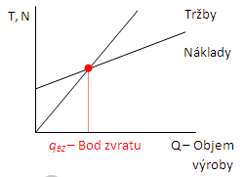
VÝPOČET BODU ZVRATU
Objem výroby a prodeje odpovídající bodu zvratu qBZ se spočítá pro lineární náklady a tržby jako q s tohoto vztahu:
T = N
p ∙ q = a + b ∙ q
Po úpravě:
p ∙ q - b ∙ q = a
q_{BZ} = a / (p-b)

Slide 195
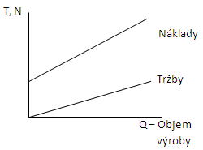
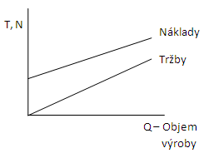
PODMÍNKY, KTERÉ ZNEMOŽŇUJÍ DOSAŽENÍ BODU ZVRATU (A ZISKU)
Může nastat situace, za které není možné bodu zvratu (a tedy ani zisku) dosáhnout.
Děje se tak za podmínky, že cena výrobku (p) je menší než variabilní náklady (b).
Druhým případem je, že není bodu zvratu dosaženo z důvodu omezené kapacity výroby či malého objemu koupěschopné poptávky.

Slide 196
ALTERNATIVA
Bod zvratu lze vypočítat i pro peněžní toky (cash flow).

Slide 197
ANALÝZA BODU ZVRATU V PRAXI
Analýza bodu zvratu pomáhá organizaci najít místo v čase, kdy bude produkt (výrobek či služba či nová technologie) rentabilní.
Pomáhá například při volbě vhodného řešení či technologie v závislosti na výnosech a struktuře nákladů v čase.

Slide 198
TCO

Slide 199
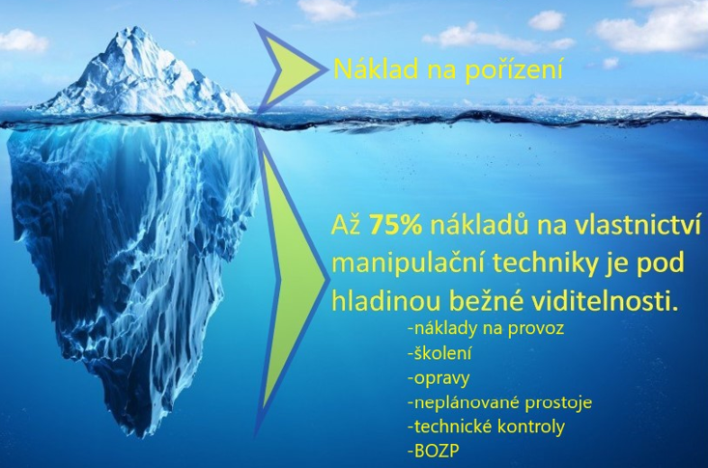
TOTAL COST OF OWNERSHIP (TCO) – CELKOVÉ NÁKLADY NA VLASTNICTVÍ

Slide 200
CELKOVÉ NÁKLADY NA VLASTNICTVÍ
Jsou finanční odhady, jejichž cílem je pomoci kupujícím a majitelům určit přímé a nepřímé náklady na produkt nebo systém.
Je to koncept účetnictví managementu, který lze použít v úplném nákladovém účetnictví nebo dokonce v ekologické ekonomice, kde zahrnuje sociální náklady.

Slide 201
UŽITÍ TCO
Prostřednictvím TCO se vyjadřují kompletní náklady na investici a její provoz, zahrnující nejen pořizovací cenu, ale také výdaje vznikající vlastnictvím hodnocených statků.
Abychom mohli spočítat náklady na projekt, musíme získat všechny nákladové vstupy, ne jenom okamžitě ovlivňující projekt, ale i ty, které vstupují do nákladů později.

Slide 202
TCO
Metoda výpočtu celkových nákladů na nějakou službu nebo výrobek po celou dobu jeho životnosti nebo využívání.
Tato metoda je běžná např. v oblasti investic do informačních technologií, Facility Managementu a mnoha dalších oblastech.

Slide 203
PŘÍKLADY NÁKLADŮ, VSTUPUJÍCÍCH DO VÝPOČTU TCO
Přímé náklady na pořízení investice (cena)
Poplatky spojené s provozem/údržbou
Náklady spojené s vyškolením uživatelů investice
Náklady spojené s údržbou a opravami
Náklady spojené s nečinností investičního celku z příčiny opravy, odstávky v důsledku poruchy, inovace atp.

Slide 204
NEVÝHODA METODY VÝPOČTU TCO
Nebere v úvahu hodnotu peněz a hodnotí investici pouze z pohledu nákladů, nikoliv výnosů.

Slide 205
K ČEMU JE TCO V PRAXI? (1)
Díky TCO dokážeme vyjádřit opravdu celkové náklady po celou dobu životnosti. Nemůže tak dojít ke zkreslení skutečnosti - obvykle když pořizovací cena je nízká, ale provozní náklady jsou vysoké nebo má výrobek malou životnost a musí se obměňovat často - a tak celkové náklady vyjádřené pomocí TCO odhalí, že levnější pořízení nemusí vždy vyjít po celou dobu životnosti ve skutečnosti levněji.

Slide 206
K ČEMU JE TCO V PRAXI? (2)
Typické období, na které se počítá TCO různých zařízení, vybavení nebo technologií je 3-5 let (typicky 5 let), protože to zhruba odpovídá záruce nebo nutné technologické obměně.
Dá se říci, že se TCO počítá buď k morální nebo fyzické životnosti.
U infrastruktury a staveb je pochopitelně celková doba životnosti delší je i výpočet TCO na delší období.

Slide 207
VYUŽITÍ TCO V PODNIKOVÉ PRAXI
Total Cost of Ownership využívají podniky také při hodnocení nákladů investičních variant, kde porovnávají celkové náklady (pořizovací + provozní) po celou dobu předpokládané životnosti.

Slide 208
EBIT – HRUBÝ ZISK

Slide 209
EBIT
Zisk před zdaněním a úroky (anglicky Earnings Before Interest and Taxes), obvykle se používá zkratka EBIT, je pojem, který označuje výsledek hospodaření před zdaněním a úroky.
Posuzuje výkonnost podniku bez ohledu na zvolený způsob financování (úrok) a zdanění.

Slide 210
VÝPOČET EBIT
EBIT = EBT + nákladové úroky

Slide 211
K ČEMU JE UKAZATEL EBIT V PRAXI? (1)
Ukazatel EBIT je užitečný pokud chceme znát hospodářský výsledek firmy bez vlivu zdanění právnických osob, které se v různých státech a zemích liší a bez vlivu způsobu financování (protože způsob financování firem může být různý a to ovlivňuje úroky).
Umožňuje se soustředit na tržby a řízení nákladů na provozní úrovni.
V ukazateli naopak není vidět efektivní využití kapitálu a majetku.
K tomu slouží jiné ukazatele.

Slide 212
K ČEMU JE UKAZATEL EBIT V PRAXI? (2)
Majitel či investor tak pomocí EBIT dostane očištěný ukazatel, který může srovnávat.
V podniku ho může využívat finanční ředitel ve finanční analýze při analýze poměrových ukazatelů a to typicky pro srovnání provozní výkonnosti na úrovni strategických organizačních jednotek (SBU, např. divizí).
Mnohem více se ale využívá ukazatel EBITDA.

Slide 213
EBT
Zisk před zdaněním (anglicky Earnings Before Taxes), obvykle se používá zkratka EBT, je finanční ukazatel hospodářského výsledku firmy před odečtením daně z příjmů.
Někdy se označuje jako hrubý zisk.
Ukazatel EBT není nijak globálně jednotný.
Nemusí být vždy jednoznačně vymezen, v anglosaských zemích je jeho výpočet jiný než v zemích, které používají jiné účetní soustavy.

Slide 214
VÝPOČET EBT
EBT = EAT + daň z příjmů za mimořádnou činnost + daň z příjmů za běžnou činnost.

Slide 215
K čemu a kdy se využívá EBT v praxi?
Společně s EAT, EBIT, EBITA či EBITDA je to jeden s ukazatelů zisku. Není tak často využívaný jako například EBIT. Používá se také k výpočtu různých ukazatelů, např., ROS (Rentabilita tržeb) nebo při posouzení výkonnosti podniku (případně podniků mezi sebou), nemá na něj vliv různé zdanění zisku. V podniku s ním pracuje zejména finanční ředitel např. CFO.

Slide 216
EBITDA
EBITDA je Zisk před zdaněním, úroky a odpisy (Earnings Before Interest, Taxes, Depreciations and Amortization Charges), je to EBIT zvýšený o odpisy.
Odpisy jsou ve vzorci reprezentovány termíny “Depreciations Charges” (odpisy dlouhodobého hmotného majetku) a “Amortization Charges” (odpisy dlouhodobého nehmotného majetku), protože v americkém účetnictví se rozlišují jednotlivé druhy odpisů:
nebere v úvahu daně a úroky,
nezohledňuje nesplacené úvěry, škody a podobně.

Slide 217
VÝPOČET EBITDA
EBITDA = EBIT + odpisy

Slide 218
KDE SE VYUŽÍVÁ UKAZATEL EBITDA V PRAXI A JAKÉ JSOU JEHO VÝHODY?
V podniku ho využívá např. CFO (finanční ředitel) ve finanční analýze při analýze poměrových ukazatelů.
Při standardní finanční analýze firmy se ale příliš nepoužívá.
Vzhledem k tomu, že vylučuje daňové a úrokové zatížení, tak se používá pro mezinárodní srovnání ziskovosti firem.
Je to tedy celkem přesný a mezinárodně srovnatelný výsledek hospodaření firmy.
Na druhou stranu vhledem k tomu, že nebere v úvahu daně a úroky, tak poskytuje zkreslený pohled na skutečné Cash Flow firmy.

Slide 219
EAT
Čistý zisk (anglicky Earnings After Taxes), používá se zkratka EAT je ukazatel výsledku hospodaření za účetní období, je již po zdanění a určen k rozdělení mezi vlastníky a podnik.
Jiným označením je NI (Net Income), což je celkový výsledek hospodaření snížený o zaplacenou daň.

Slide 220
VÝPOČET EAT
EAT = výsledek hospodaření za účetní období

Slide 221
K ČEMU JE ČISTÝ ZISK EAT V PRAXI? (1)
Hodnotí jej třeba investoři, banky nebo dodavatelé jako první rychlý náhled na finanční kondici firmy, protože hospodářský výsledek spolu s výší tržeb a podílem vlastního kapitálu vytvoří první dojem jak na tom firma je.
Naopak není vhodný pro hodnocení provozní činnosti, protože není očištěný od nepeněžních operací (např. odpisy) a mimořádných účetních operací (např. prodej majetku).

Slide 222
K ČEMU JE ČISTÝ ZISK EAT V PRAXI? (2)
Pro výpočet čistého zisku se využívá účetní zisk. Jde tedy o účetní číslo, které je zaneseno ve finančních a daňových výkazech.
Lze říci, že propojuje výsledovku s rozvahou.
Čistý zisk se tedy typicky a v souladu s platnou legislativou rozděluje mezi rezervní fond, další fondy, mezi zaměstnance nebo společníky firmy (jako dividenda).
Může také zůstat jako nerozdělený.
Způsob a forma rozdělování čistého zisku je rozdílné v různých státech a různých typech společností.

Slide 223
UŽITÍ PARAMETRU EAT V PRAXI
Čistý zisk se také jako ukazatel ho využívá při finanční analýze při analýze poměrových ukazatelů, je například součástí výpočtu EBIT, EBITDA, EBT.

Slide 224
NOPAT – ČISTÝ PROVOZNÍ ZISK

Slide 225
NOPAT
Čistý provozní zisk po zdanění (anglicky Net Operating Profit After Taxes), obvykle se používá zkratka NOPAT je finanční ukazatel, který označuje provozní zisk vytvořený hlavní (provozní) činností podniku po zdanění.

Slide 226
VÝPOČET NOPAT
Čistý provozní zisk po zdanění = provozní zisk × (1-t),
t … sazba daně z příjmů (Income Tax Rate)

Slide 227
K ČEMU SE POUŽÍVÁ UKAZATEL NOPAT V PRAXI?
NOPAT se používá například při mezinárodním srovnávání finanční výkonnosti firem.
Tedy k porovnávání výsledků jednotlivých firem v různých zemích.
Ze své podstaty je totiž porovnatelný, protože v některých zemích se daň se počítá pouze z provozního výsledku hospodaření a tak další ukazatele.

Slide 228
EVA – EKONOMICKÁ PŘIDANÁ HODNOTA

Slide 229
EVA
Ekonomická přidaná hodnota (Economic Value Added), obvykle se používá zkratka EVA, je pojem, který označuje v současnosti velmi významné hodnotové měřítko výkonnosti podniku.
Základní myšlenkou ukazatele je, že investovaný kapitál musí mít větší přínos, než náklady na tento kapitál.

Slide 230
HISTORIE UKAZATELE EVA
Ukazatel EVA vychází z mikroekonomického pojetí cíle firmy – maximalizace zisku, kdy zisk zde rozumíme ekonomický.
Vyjadřuje zájem vlastníků a investorů.
Pojem byl vytvořený v roce 1993 americkou konzultační firmou Stern Stewart Management Services.

Slide 231
VÝPOČET
EVA = NOPAT – WACC × C
EVA … Ekonomická přidaná hodnota,
NOPAT … provozní výsledek hospodaření (NOPAT = EBIT × (1-t)),
WACC … průměrné náklady na celkový dlouhodobě investovaný kapitál,
C … celkový dlouhodobě investovaný kapitál (C = Pasiva – Krátkodobé závazky z obchodního styku),
t … sazba daně z příjmů.

Slide 232
INTERPRETACE VÝSLEDKŮ
EVA > 0 – hodnota projektu se zvyšuje, podnik vytváří hodnotu pro vlastníky,
EVA = 0 – investovaná hodnota se vrací bez zhodnocení,
EVA < 0 – dochází k poklesu hodnoty firmy.

Slide 233
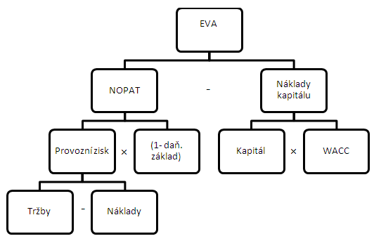
DEKOMPOZICE VRCHOLOVÉHO UKAZATELE EVA

Slide 234
VYUŽITÍ EVA V PRAXI
EVA se používá pro měření výkonnosti podniku ve směru maximalizace hodnoty pro akcionáře.

Slide 235
ZPŮSOBY VÝPOČTU EKONOMICKÉ PŘIDANÉ HODNOTY

Slide 236
ZPŮSOBY VÝPOČTU EVA
V současné době existuje několik možností výpočtu ukazatele EVA, a to i v rámci ČR.
Nejčastěji jsou používány dvě metody.

Slide 237
1.
V první, nejvíce známé a nejpoužívanější metodě, je ukazatel označován jako EVA entity a jeho hodnota je určena podle vzorce:
EVA = NOPAT – C × WACC
nebo také
EVA = NOPAT – NOA × WACC

Slide 238
POUŽITÉ PARAMETRY PRO VÝPOČET
NOPAT | je zisk z provozní činnosti po zdanění (Net Operating Profit After Taxation),
C | je kapitál, který je vázán v aktivech sloužících k provozní činnosti podniku
NOA | jsou ekvivalentem kapitálu, tedy aktiva sloužící k provozní činnosti podniku (Net Operating Assets)
WACC | jsou vážené průměrné náklady kapitálu, zahrnující veškerý kapitál zapojený do podnikání, což je kapitál věřitelů, tak kapitál vlastníků (Weighted Avarage Cost of Capital)

Slide 239
2.
Druhá varianta je označována jako EVA Equity, přičemž jde o alternativní výpočet dle metodiky Ministerstva průmyslu a obchodu ČR.
V této variantě je EVA vypočtena jako:
EVA equity = (ROE – r_{e}) × VK

Slide 240
PARAMETRY POUŽÍVANÉ PRO VÝPOČET
ROE | rentabilita vlastního kapitálu (zisk po zdanění/vlastní kapitál)
r_{e} | alternativní náklad vlastního kapitálu
VK | vlastní kapitál

Slide 241
MVA – HODNOTA PŘIDANÁ TRHEM

Slide 242
MVA
Hodnota přidaná trhem (Market Value Added), někdy se používá také termín tržní přidaná hodnota nebo trhem přidaná hodnota, obvykle se používá zkratka MVA, je pojem, který označuje v současnosti velmi významné hodnotové měřítko výkonnosti podniku.
MVA měří rozdíl mezi tržní hodnotou podniku a hodnotou investovaného kapitálu, vyjadřuje bohatství vlastníků (akcionářů).
Ukazatel byl vytvořený v roce 1993 americkou konzultační firmou Stern Stewart Management Services.

Slide 243
VÝPOČET MVA
Výpočet je možný ve dvou variantách:
ex ante: MVA = Současná hodnota budoucích výsledků dle EVA
ex post: MVA = Tržní hodnota firmy - Celkový vložený kapitál

Slide 244
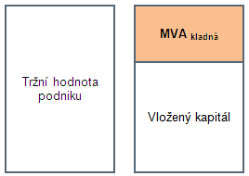
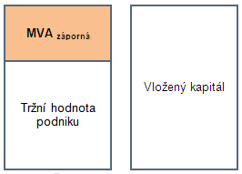
VÝSLEDKY
Znázornění kladné MVA
Znázornění záporné MVA

Slide 245
INTERPRETACE VÝSLEDKŮ
MVA > 0 – podnik vytváří novou hodnotu pro vlastníky,
MVA = 0 – investovaná hodnota se vrací bez zhodnocení,
MVA < 0 – dochází k poklesu hodnoty firmy.
Cílem manažerů je maximalizace MVA.

Slide 246
VYUŽITÍ MVA V PRAXI
MVA se používá pro měření výkonnosti podniku ve směru maximalizace hodnoty pro akcionáře.
Vlastníkům MVA ukazuje, jak schopný je management podniku.
Pokud je MVA kladná, pak management je schopný a vytváří novou hodnotu pro vlastníky.
Naopak pokud je MVA záporná, snižuje se hodnota kapitálu vloženého do podniku, management si nevede dobře.

